Slide 1
Tento vzdělávací materiál vznikl v rámci projektu EU – peníze školám
Název projektu : Objevujeme svět kolem nás Reg. číslo projektu: CZ.1.07/1.4.00/21.2040

Slide 2
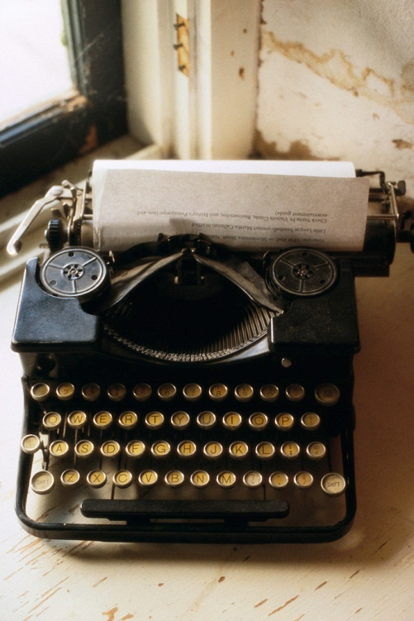
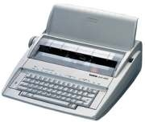
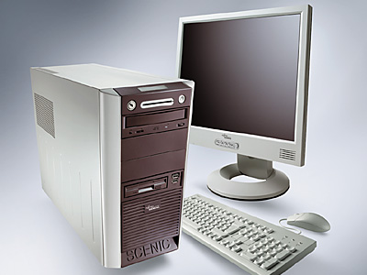
Psaní textu na PC

Slide 3
PC a psací stroj
Typy psacích strojů:
1. mechanický
2. elektrický
( k pohonu se používá elektromotor )
výhoda = stejně silné úhozy kláves
nevýhoda = potřebuje el. síť
3. elektronický
výhoda = možnost uložit text
nevýhoda = nemá obrazovku

Slide 4
Výhody psaní textu na PC
uložení trvalého dokumentu
možnost opravy při chybě
­možnost doplnění textu
úprava stránky až po napsání textu
zarovnání na oba okraje

Slide 5
Název projektu : Objevujeme svět kolem nás Reg. číslo projektu: CZ.1.07/1.4.00/21.2040
Autor : Mgr. Martin Kolský
Období vytvoření výukového materiálu : září 2011
Vzdělávací obor : Informatika pro 7. ročník
Anotace : Prezentace vysvětluje základní výhody psaní textu na počítači a věnuje se historickému zhodnocení vývoje psacích strojů.
Očekávaný výstup : Žák chápe vývoj psacích strojů a výhody psaní textu na počítači prostřednictvím textových editorů.
Obrázky použité v prezentaci jsou dostupné pod licencí Microsoft Office 2010 na Office.com

